Slide 1
İŞİTME YETERSİZLİĞİ OLAN ÖĞRENCİLER ve TEKNOLOJİ

Slide 2
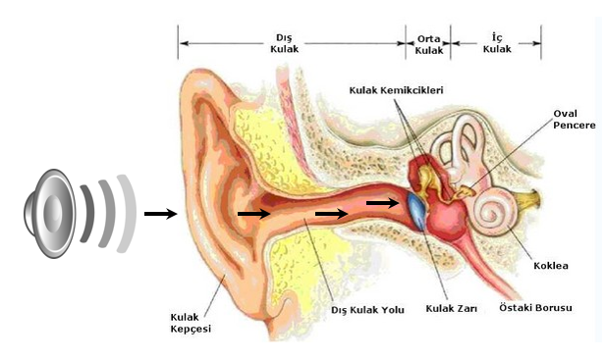
İşitme ;
İşitme teknik olarak akustik enerjinin kulak yapıları ve işitme siniri vasıtasıyla beyine iletmesi, burada sentez edilmesi ve algılanası olarak tanımlanabilir. ( Karasalihoğlu, 1992)
Kulak Anatomisi : Dış kulak, orta kulak ve iç kulak olarak 3’e ayırılır.

Slide 3
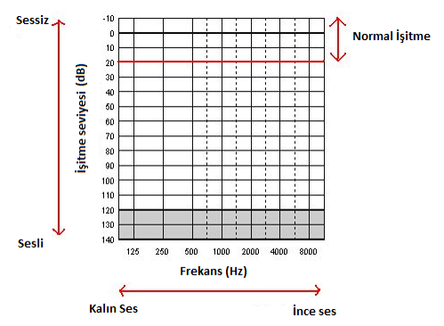
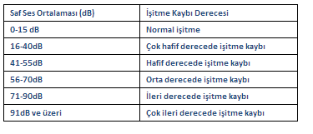
İşitme kaybı;
Ses sinyallerinin dış kulaktan başlayarak beyindeki işitme merkezlerine kadar devam eden yol üzerinde oluşan sorun ya da sorunlar nedeni ile meydana gelen işitme azlığıdır.

Slide 4
İşitme Kaybı Tipleri
Hasarın bulunduğu yere göre işitme kayıpları aşağıdaki gibi sınıflandırılır.
İletim tipi işitme kaybı
Sensörinöral tip işitme kaybı
Mikst tip işitme kaybı
Nöral tip işitme kaybı
Santral işitsel işlemleme bozuklukları
Fonksiyonel işitme kaybı

Slide 5
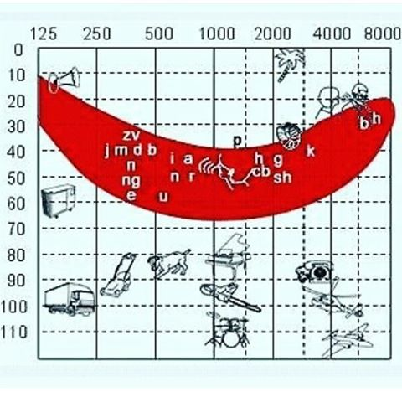
Çocuklarda İşitme Kayıpları:
1.Çok Hafif Düzeyde İşitme Kaybı: 16 - 25 dB arası kayıplara minimal işitme kaybı diyoruz. Minimal işitme kayıplarında, çocuklar kulaklarını hafif tıkalı hisseder. Uzaktaki konuşmaları duymakta zorluk çekebilirler. Bu vakalarda işitme cihazı uygulanabilir.
2.Hafif derecede işitme kaybı: 41 - 55 dB HLarasındaki kayıplara hafif derecede işitme kaybı diyoruz ve bu kayıplarda gürültülü ortamlarda konuşulanları takip etmekte zorluk çekersiniz.

Slide 6
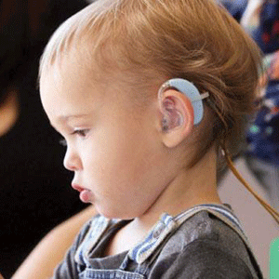
3. Orta derecede işitme kaybı:41 - 55 dB arası duyma kayıplarına orta dereceli işitme kaybı diyoruz. Bu tür kayıplarda çocuklar, konuşulanların yarısından fazlasını duymazlar. Kendi seslerini düzgün olarak algılayamazlar. Konuşma tonlamasında farklılıklar görülebilir. İşitme cihazı kullanımı şarttır. Kullanılmadığı takdirde işitme kaybı olan çocuğun kelime hazinesi kısıtlanacağı gibi, sözcükleri söyleyişinde farklılıklar olacak, iletişim gücü zayıflayacaktır.
4. İleri düzeyde işitme kaybı:56 - 70 dB arası duyma kayıplarına orta-ileri dereceli işitme kaybı denir. Bu aşamada duyma kaybı yaşayan çocuk, çoğu sesi duyamamaktadır. Erken tanı konmazsa çocuğun konuşma gelişimi tamamlanmaz. İşitme cihazı ile gerekli amplifikasyon sağlanmalıdır. Çocuk ayrıca bir konuşma terapistine de görünmeli ve tedavisine başlamalıdır.

Slide 7
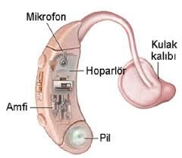
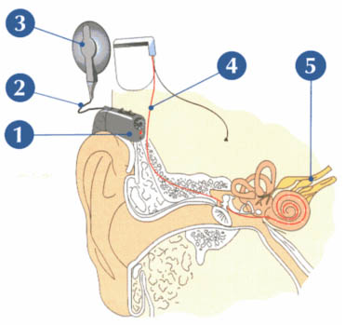
İleri düzeyde işitme kaybı:71 dB’den ileri kayıplara ileri dereceli işitme kaybı diyoruz. Bu tür duyma kaybında çocuk hiçbir konuşmayı işitemez. İşitme cihazı takmaksızın iletişim kuramaz.
Çok ileri derecede işitme kaybı:91dB HL üzerindeki işitme kayıplarına çok ileri derecede işitme kaybı denir. Bu vakalarda çocuklar daha çok dudak okuyarak ya da işaret dili ile iletişim kurabilirler. Bu çocuklarda koklear implant kullanılarak işitme kaybı telafi edilebilir .

Slide 8
İşitme Yetersizliği Olan Bireyler İçin Kullanılan Teknolojiler
İşitme yetersizliği olan bireylerde teknoloji kullanımında öncelik ses erişiminin sağlanmasıdır.İşitme kaybının neden olduğu sese erişimdeki güçlüğün olumsuzluklarını azaltmada işitme cihazlarının önemi büyüktür.

Slide 9
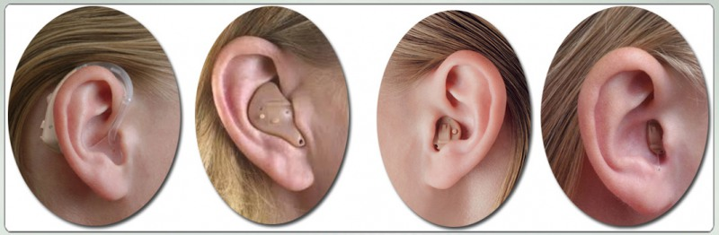
İşitme Cihazları:
İşitme Cihazları, işitme yetersizliği olan çocukların sese erişimlerini sağlayan ve işitme kaybının gelişimleri üzerindeki olumsuz etkilerini azaltma amacı ile kullanılan cihazlardır.

Slide 10
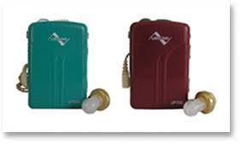
İşitme Cihazları ve Teknoloji
Abraham Graham Bel’lin çalışmaları ile elektrikli işitme cihaz üretimine 19.yy’da başlanmıştır. Ticari amaçla yapılmış ilk işitme cihazı 1903 yılında piyasaya sürülmüş ve 1947 yılında işitme cihazları boyutları küçülmeye başlamıştır. Bu küçülmenin ilk ürünü olan cep tipi cihazlar üretilmiştir ancak günümüzde pek kullanılmamaktadır.

Slide 11
Gelişen teknoloji ile işitme cihazlarının parçaları ve sistemlerine de sürekli yenilik getirilmeye devam edilmiştir. İşitme cihazlarının mikrofon tipleri ‘’Çok yönlü’’ ve ‘’yönlü’’ olarak adlandırılarak işitme cihazı kullanıcısının farklı ortamlarda kullanmak üzere sesin belirli doğrultularda gelişini ve çok hassas sesleri dahi işitmesini sağlayan ses girişleri oluşturulmuştur.
İŞİTME CİHAZI TİPLERİ
İşitme cihazları şekline ve kulaktaki yerleşimine göre farklı şekillerde sınıflandırılmaktadır.
Cep tipi işitme cihazları:Günümüzde kullanılmayan bu cihazlar ileri ve çok ileri derece işitme kayıplılar için güçlü çıkışı olması nedeniyle tercih edilmiştir. Artık yerini dijital cihazlara bırakmışlardır.

Slide 12
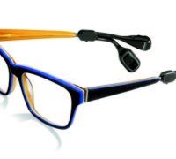
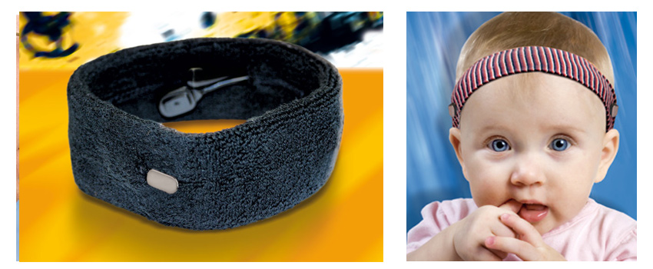
Kemik yolu işitme cihazları: Gözlük tipi, bant tipi gibi modelleri bulunmaktadır. Dış kulak yolunda ve orta kulakta farklı sorunları nedeni ile hava yolu cihazları kullanamayan hastalarda tercih edilmektedir.

Slide 13
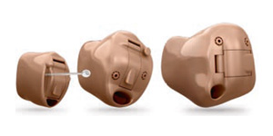
Kanal içi İşitme Cihazları:
Kulak kanalı içine yerleştirilen işitme cihazlarıdır. Kulak kanalının şekline ve boyutuna göre özel kalıp hazırlanır. Genellikle hafif ve orta derecede işitme kayıpları ve yetişkinler için uygundur. Dış kulak yoluna tamamen yerleşen tam kanal içi cihazlarda mevcuttur.

Slide 14
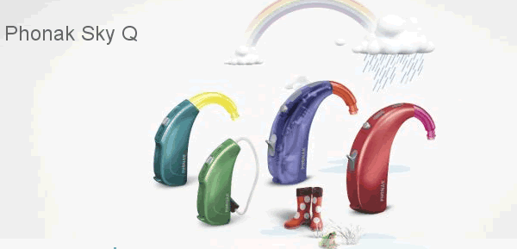
Kulak içi işitme cihazları: Hafif- orta derecede işitme kayıplarında tercih edilen dış kulak yolu dar olan yetişkin ve yaşlı bireylerde kullanımı daha rahat olan cihaz türüdür.
Kulak arkası işitme cihazları : İşitme kayıplı her yaştan birey için en sık kullanılan modeldir. Bu cihazlar kulak arkasına yerleştirilen cihaz gövdesi ile dış kulağa yerleştirilen kulak kalıbı ve aralarındaki hortumdan oluşur. İleri ve çok ileri derecede işitme kaybında sıklıkla tercih edilen modeldir. Kulak kalıbının dikkatli ve uygun şekilde alınması önemlidir. Renk ve boyut seçeneği sunulmaktadır.

Slide 15
Koklear İmplantlar:
Her iki kulakta ileri ve çok ileri derecede duyu-sinir işitme kaybı olan ve işitme cihazından dil ve konuşma becerilerini geliştirme açısından yeterince fayda göremeyen kişilere işitme kapasitesinin desteklenmesi için kullanılır. Halk arasında ‘’biyonik kulak’’ ismi de verilmektedir. İşitmesini sonradan kaybeden kişilerde koklear implant ile konuşmayı algılama becerisi yeniden kazandırılırken , küçük çocuklarda sözlü dil gelişimi hedeflenir.

Slide 16
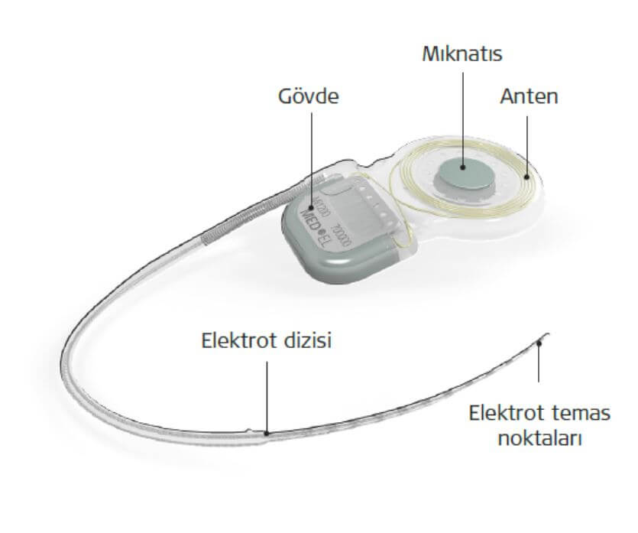
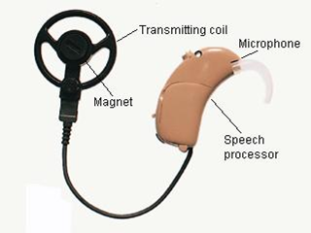
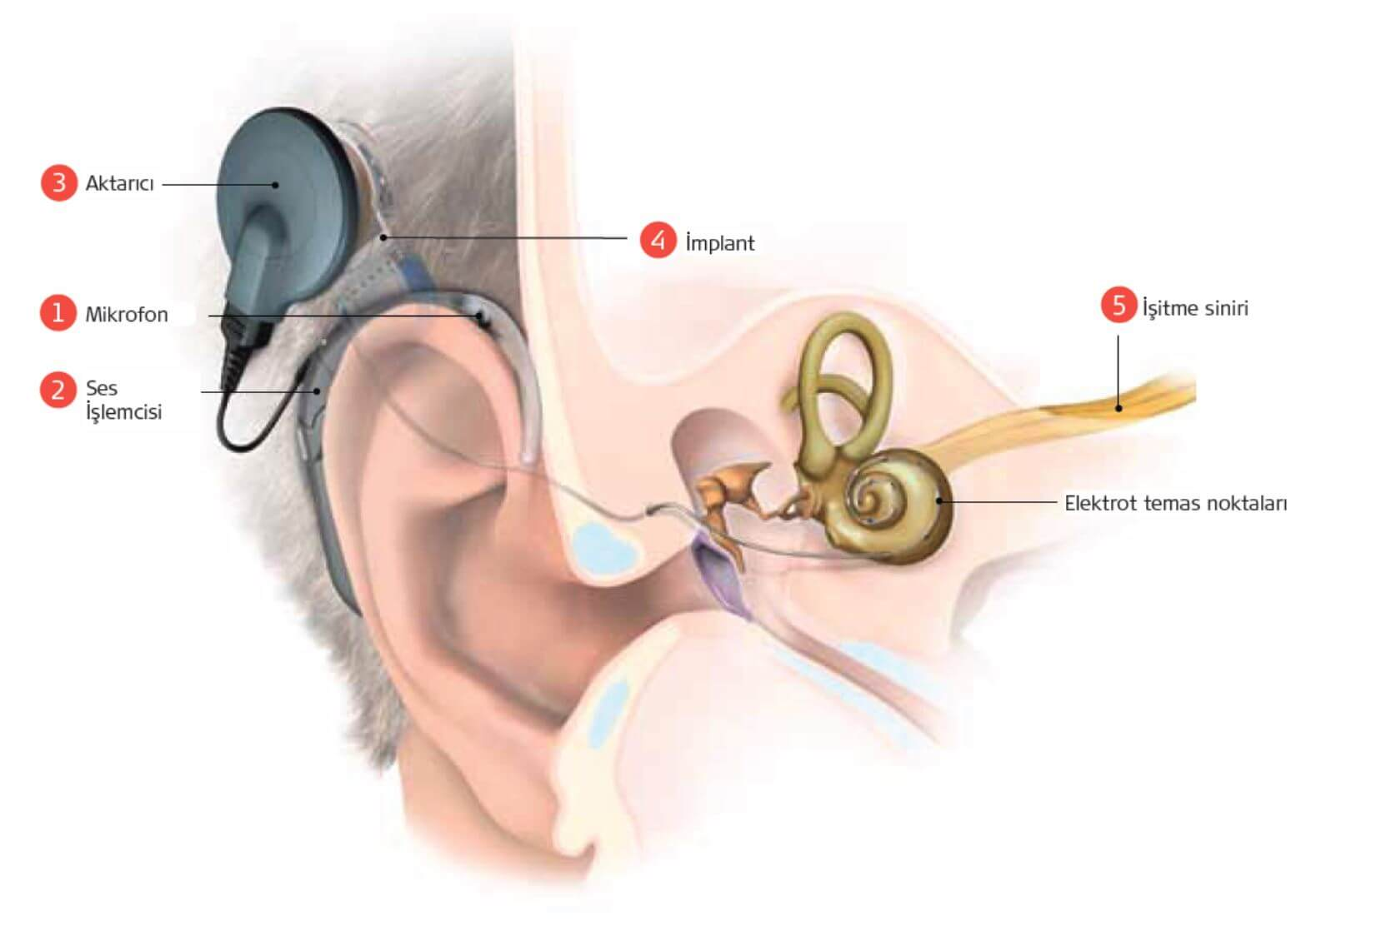
Çihazın dışı
Çihazın içi
Koklear İmplantın Çalışması

Slide 17
İŞİTSEL BEYİN SAPI İMPLANTI
Bazı durumlarda koklear implantlar işitmenin sağlanmasın da uygun olmamaktadır.
İç kulağın doğuştan veya genetik problemler nedeniyle gelişmemesi
İşitme sinirinin alınmış olması gibi durumlarında KBB doktorları tarafından cerrahi işlem ile beyin sapı bölgesine elektrot yerleşimi uygulanmaktadır
Ameliyat sonrası yara iyileştikten sonra dış parça takılarak seslere erişim sağlanmaktadır.

Slide 18
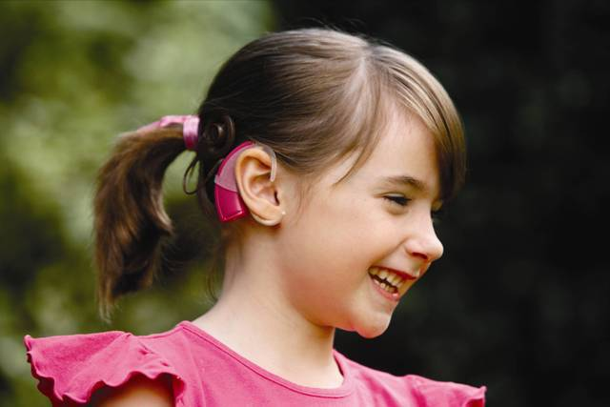

Slide 19
Akustik Erişilebilirliği Sağlamak
Çevreden gelen her ses çocuğun kullandığı işitme cihazı yardımı ile beyinde işitme merkezine ulaşmadan önce belirli bir ortamdan geçmektedir.
Bu yüzden akustik erişim çocuğun bulunduğu her ortamda iyi düzeyde olmalıdır
Ulaşılabilir ve sürdürülebilir dinleme ile sözlü dil için ilk adım akustik erişilebilirliktir.

Slide 20
Ev ve okul ortamında akustik erişilebilirliğin önündeki engeller
Sınıf içerinde işitsel öğrenmeyi etkileyen en önemli faktörler arasında çocuğun işitme dikkat yeterliliği ile sınıfın ortam özelliği bulunmaktadır.
Diğer değişkenler arasında ise öğretmenlerin ve cocukların konuşması ile sınıf içerisindeki farklı konumları yer almaktadır.

Slide 21
Uzaklık
Konuşmacı tarafından çıkarılan sesler kaynağından uzaklaştıkça gücünü de yitirmektedir.
Sınıf akustiği sesin kaynağına olan uzaklık ve konuşma arasındaki ilişki ,Leawit ve Flexer tarafından 1991 yılında ortaya konmuştur.
Sınıf ortamında normal şartlarda konuşma sesi % 83 ön sıralarda duyulmaktadır.
Bu ses araka sıralarda % 50 duyulmaktadır.
Bu yüzden uzaklık mesafesi sınıf ortamın da önemlidir

Slide 22
Sinyal gürültü ortamı
Bir oda içerisinde arakadan gelen gürültü mesaj içerisindeki önemli akustik sözel ipuçlarını perdelemek ve maskelemek suretiyle konuşma algısını zorlaştırmak ve hatta bazen imkansız hale hale getirmektedir.
Sinyal gürültü oranı öğretmenin konuşması gibi birincil sinyal ile geriden gelen ses gürültü arasındaki ilişkidir.
Sınıflar çoğunlukla gürültülü mekanlardır.bazı sınıfların yüksek tavanları büyük pencereleri ve kalın duvarları vardır.
Tüm bunlar yetersiz bir akustik ortama işaret etmektedir.
Günümüzde gerek Apple gerekse Android uygulamasında pek çok uygulama vardır bunların ebeveynleri kullanması yararlı olacaktır

Slide 23
Yardımcı İşitme Teknolojisi
İşitmeye yardımcı teknolojinin birincil rolü sese doğrudan erişimi sağlamaktır ve bu erişim için sinyal gürültü oranının iyileştirilmesi gerebilmektedir.
Beş geniş alanı vardır işitme teknolojisinin BUNLAR :
1-Frekans ayarlama dijital ayarlama
2-Dönüştürme
3-Kızıl ötesi
4-Bluetooth
5-Doğrudan işitsel girdi

Slide 24
FM Sistemi
Frekans ayarlama işitsel bir sinyali bir alıcıya ileten sistemlerde kullanılan kablosuz bağlantı biçimleridir.
Özellikle alanda FM sistemler olarak yaygın şekilde bilinir.
FM ve dm sistemleri işitme yetersizliği olan çocuklarda arkadan gelen gürültünün etkilerini yankılanmanın ve uzaklığın yarattığı olumsuzlukları azaltmak ve de daha güçlü bir işitsel sinyal sağlamak için kullanmaktadır.
İki parçadan oluşmaktadır.konuşanın taktığı mikrofon iletici ve dinleyicinin taktığı alıcıdır.
FM sisteminin dezavantajlarından bir tanesi çocuktaki alıcının başka ileticilerden gelen istenmeyen sinyalleri de alabilecek olması veya kanalların birbirine çok yakın olması halinde birbirine karışmasıdır.

Slide 25
Yen versiyon DM teknolojisinde sinyal dijital sinyal sağlamak ve kanal etkileşimlerinin önüne geçmek maksadıyla dijital frekanslar kullanılmaktadır.
Bu sistemde iletişim kurulması için aynı ağ içerisinde olması gerekmektedir.
Çocuklar FM ve DM sistemlerini pek çok farklı ortamlarda kullanabilmektedirler.küçük çocukları olan aileler bu sistemi işitsel girdilerin en üst seviyede çıkarmak için işitsel sözel terapi gibi sözel dilin temel alındığı eğitimler sırasında kullanabilmektedirler.
Okuldaki çocuklar FM ve DM sistemlerini çoğunlukla akranlarını ve öğretmenlerini daha iyi duyabilmek için kullanmaktadırlar.
Okul dışında ebeveynleri ile arabada sohbet etmek için veya antrenör duyabilmek için kullanmaktadır

Slide 26
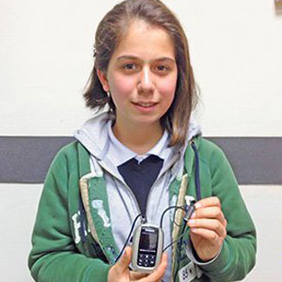

Slide 27
Dönüştürme (indüksiyon)
İndüksiyon ses girdisinin elektromanyetik bir sinyale dönüştürüldüğü ve bu sinyalinde işitme cihazı veya İmplantlı cihaz üzerinde yer alan t-bobini tarafından alındığı yöntemdir.
İşitsel sözel terapi gibi sözel yaklaşım uygulayıcıları çocuğun sağlıklı bir şekilde işitip işitmediğini ve doğru doğru şekilde anlayıp anlamadığını çocuğun tepkilerini takip ederek anlamaya çalışmaktadır.
Özellikle küçük yaş grubu çocuklar da böylesi bir takip ve kontrol son derece önemlidir.

Slide 28
KIZIL ÖTESİ SİSTEM
Kızıl ötesi sistemde mikrofon ileticiden gelen sesleri toplar ve sesi elektrik sinyallerinden görülebilir ışık dalgalarına dönüştürür.bu ışık dalgaları bir ileticiden alınır ve sinyalleri tekrardan akustik sese dönüştürecek olan bir alıcıya gönderilir ve de dinleyiciye sunulur.
Kızıl ötesi sistemler herhangi bir cihazın içine yerleştirilmemektedir ve İmplant yoluyla takılabilecek cihaz değildirler ayrıca ilave bir alıcı gerekmektedir.

Slide 29
Bluetooth Teknolojisi
Bluetooth kısa mesafelerde acık alanlarda 10 metreye kadar kablosuz olarak çok çeşitli cihazlarda kullanılabilen kendine özgü bir standarttır.
İşitme engelli çocuklar da kullanılan örnekleri ise uzaktan kumandalı mikrofonlar kulaklıklar harici hoparlörler telefonlar mp3 gibi gibi medya oynatıcıları tabletler oyun konsolları ve bilgisayarlardır.
Günümüzde işitme cihazlarında ve İmplant yoluyla yerleştirilen cihazlarda doğrudan Bluetooth teknolojisi henüz kullanılmamaktadır.

Slide 30
Doğrudan İşitsel Girdi
Doğrudan işitsel girdi işitme cihazını veya İmplant cihazını doğrudan işitsel kaynağa bağlayan yardımcı bir kablonun kullanılmasını içermektedir.
Direkt işitsel girdinin avantajı eğer kabloda bir sorun yoksa başka bir aksaklık olma ihtimali çok düşüktür
Dezavantajlarından bir tanesi ise tamamen kablolu olması ve bu cihaza bağımlı olmasıdır.
İşitme cihazları acısından yardımcı kablonun bir ucunu takabilecek özel bir pil girişi veya adaptör gerekmektedir.

Slide 31
Alarm Verici ve Uyarıcı Cihazlar
İşitme cihazlarının ve diğer yardımcı araçların takılmadığı veya tamire gönderildiği anlar vardır.
İşitme yetersizliği olan çocuklar büyüdükçe bu durum çevresel farkında lığını ve bağımsızlığını da geliştirmektedir.

Slide 32
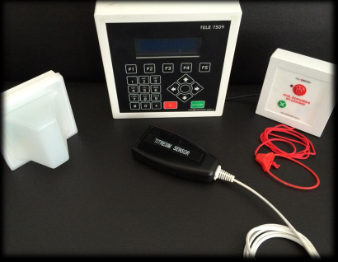

Slide 33
Akıllı cihaz uygulamaları
Cep telefonu tablet ve benzeri cihazlara ilişkin teknoloji ilerledikçe erişim bağımsızlık ve öğrenme konularında müthiş fırsatların da önü açılmış olmaktadır.
Çok yönlü kullanım olanağı sunmaları taşınabilir olmaları ve ileri teknoloji sayesinde çok farklı uygulamaları barındırmaları bu cihazları tüm bireyler için son derece çekici bir konuma getirmektedir.
Akıllı telefonlardaki 3g teknolojisinin gelişmesi ile birlikte işitme yetersizliği olan bireyler görüntülü şekilde birbirleri ile daha rahat bir şekilde iletişime geçmektedirler

Slide 34
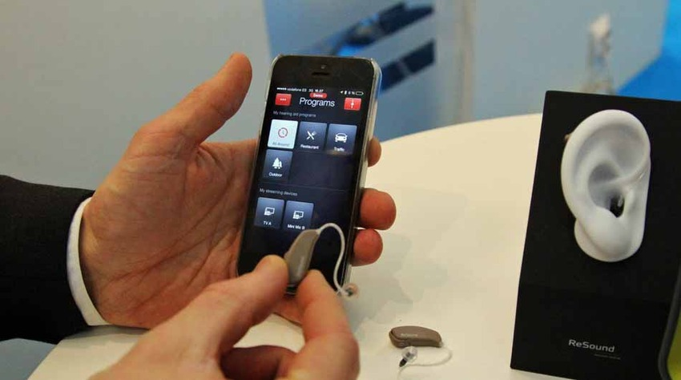

Slide 35
Teknoloji Kullanımında Yaşça Uygunluk
Çocuğun yardımcı işitme teknolojisini kullanıp kullanmayacağını ve kullanacaksa da ne zaman kullanacağını belirlemek için bireysel ve durumsal koşullar göz önüne alınmalıdır.
Çocuğun yaşı ve gelişimsel becerileri kullandığı cihaza ilişkin mevcut teknoloji ve bağlantı seçenekleri çocuğun bu teknoloji kullanma istekliliği ve gereksinimi erişimin gerektiği ortam ve de yetişkinlerin bakış acısı mutlaka dikkate alınmalıdır

Slide 36
İşaret Dili Kullanan Bireyler İçin Teknoloji Kullanımı
İşitme yetersizliği olan bireylerin bir kısmı sözel dili edinebilirken sözel dile çeşitli nedenlerle sahip olamayan işaret dili iletişimini sürdüren bireylerde toplumda bulunmaktadır.
Ülkemizde yapılan işitme yetersizliği olan öğrencilerin eğitimi ile ilgili araştırmalarda teknoloji kullanımı daha çok içerik erişimi görsellerin ve videoların paylaşımı kavramların somutlaştırılması gibi öğrencilerin ilgisini çekmek amacıyla kullanılmaktadır.
Teknoloji kullanımında karşılaşılan en temel sorun orta okul öğretmenlerinin işitme yetersizliği olan çocukların eğitimi ile ilgili bilgi beceri ve tekniğe sahip olmamaları sebebiyle teknolojik donanım ile etkili ve verimli ders içeriği hazırlayıp işitme yetersizliğine uygun yöntem ile paylaşamama olmuştur.

Slide 37
İşaret Dili Kullananlar İçin Telekomünikasyon Cihazları
Çok ilerici derecede işitme kayıplı olup işaret dili ile iletişim kurabilen bireylerin telefon konuşması yapabilmesine olanak tanıyan işaret dili kullananlar telekomünikasyon cihazları günümüzde en çok bilinen telekomünikasyon aracıdır.
Bu sistemde hem mesajı gönderenin hem de mesajını alanın aynı teknolojiye sahip olmasını gerektirmektedir.

Slide 38
Altyazılı televizyon
Altyazılı görüntü bir metnin görsel bir görüntü üzerine eklenmesi ve bu sayede metin olarak görünen kelimelerin okunabilmesidir.
1993 yılından itibaren tüm televizyon üreticilerinin televizyonları işitme yetersizliği olan bireylerin kapalı alt yazılı sisteme erişimlerini sağlayacak gerekli teknolojik altyapı barındıracak biçimde üretmeleri zorunlu kılmıştır.

Slide 39
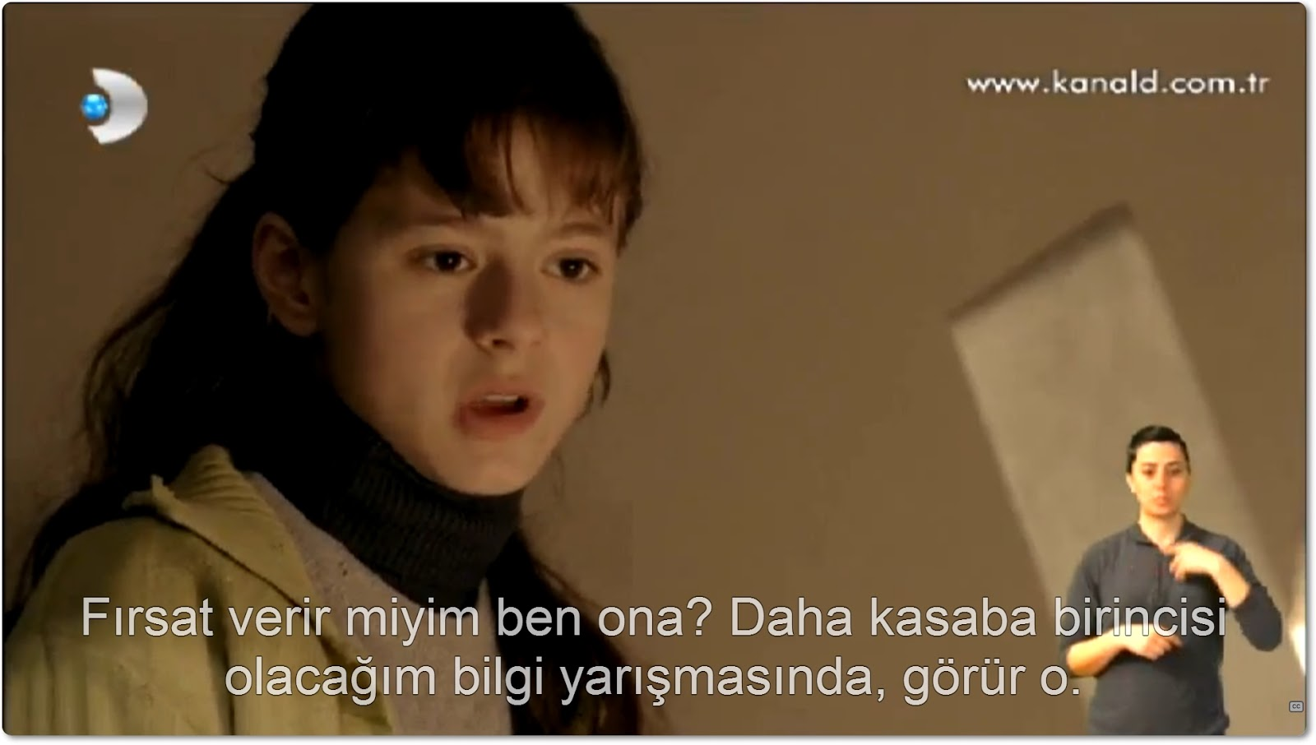

Slide 40
Canlı konuşma altyazısı
Canlı konuşmanın alt yazılı hale getirilmesi işitme yetersizliği olan bireylerin konuşulan anda konuşulan kelimeleri görebilmelerini sağlayan bu teknolojinin diğer bir versiyonudur.
Alt yazılandırma tekniği eğitim ortamlarında kullanıldığında bir stenografçısı mevcut bilgiyi tıpkı bir öğretmen konuşması gibi girmekte ve söz konusu metin bilgisayar monitöründe görülmektedir.

Slide 41
Yazı dilini işaret diline çevirme sistemleri ve İDİL projesi
İngiltere'deki bir grup araştırmacı ve bilim insanı tarafından geliştirilen uygulama işaret dilini algılayarak yazı diline gerçek zamanlı olarak çevirmektedir
Akıllı telefonlarda bulunan kamera işaret diliyle konuşan kişiye karşı tutuluyor ve yazı yazı diline çevrilmiş şekli ekranda metin olarak belirmektedir.
İdil projesi kelime tabanlı bir sisteme sahip olup sistemde 102 kelime mevcuttur.bu kelimelerle kurulan cümleler ile işaret diline ceviri yapılmaktadır.

Slide 42
Web tabanlı yazılımlara bir örnek
İşitme yetersizliği olan öğrencilerin eğitiminde bilişim teknolojileri alanında öğretmenlerimiz her gecen gün farklı çalışmalar yapmaktadır.
İşitme yetersizliği olan öğrenciler için uzaktan eğitim amaçlı bir web sayfası ilköğretim1 sınıf konularıyla ilgili milli eğitim müfredatına göre hazırlanmıştır
Web sayfasında ana sayfa uzaktan eğitim oyun bağlantılar iletişim ve video arama kısmından oluşmaktadır.
Çalışmanın amaçları arasında çocuğun okul yaşantısında eğitimine katkı sağlayarak gerçekleşmektedir.

Slide 43
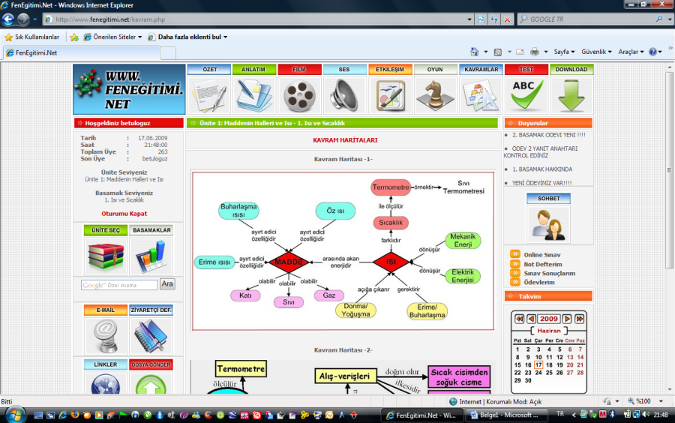

Slide 44
İnternet Kullanımı
İnternet çeşitli etkinliklere katılmanın kabul görmüş ve yaygın bir aracı haline gelmektedir
İşitme yetersizliği olan bireylerde pek çok etkinliğe katılmanın sanal ortamda buluştukları konuşup tartıştıkları öğrendikleri alışveriş yaptıkları ve oyun oynadıkları bir platform haline gelmiştir.
İşitme yetersizliği olan bireyler internetin eğitim öğreti psikoterapi internet üzerinden destek gruplarına katılma ve işaret dili cevrim içi gibi faydalarından yararlanmaktadırlar.
Tüm vatandaşlarla birlikte toplumsal hayata katılımda eşit fırsatı sağlanması adına işitme yetersizliği olan bireylerin teknolojiye erişimlerinin ve kullanımlarının kolay hale getirilmesi önem taşımaktadır.

